Slide 1
THIẾT KẾ HỆ THỐNG TRUY VẤN VĂN BẢN TÌM KIẾM SÁCH
Lớp: CS336.J21
Giáo viên: Nguyễn Vinh Tiệp
Sinh Viên Thực Hiện:
16521703 Trần Quang Khôi
16521735 Nguyễn Duy Minh
16521688 Nguyễn Đắc Phi Hùng

Slide 2




Truy vấn thông tin đa phương tiện là gì?
Truy vấn thông tin đa phương tiện là quá trình tìm kiếm các thông tin liên quan đến thông tin mà chúng ta cần từ một bộ dữ liệu thông tin. Bao gồm văn bản, hình ảnh, video,…

Slide 3

Ở đây chúng tôi không làm thế: MÀ LÀAAAAAAAAAAAAAAAAAAAA…

Slide 4
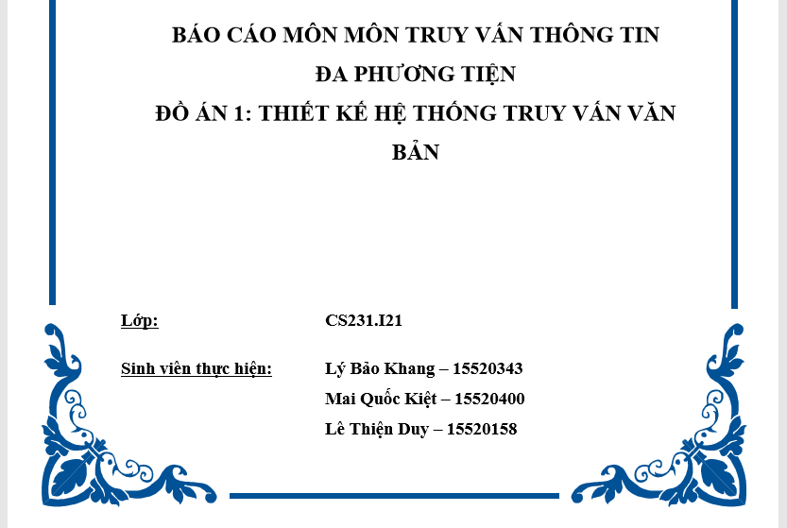
Kế THỪA chương trình

Slide 5
Cải tiến chương trình
Sử dụng ajax/json để lấy dữ liệu
Tăng tốc độ truy xuất dữ liệu, giảm thiểu internet data sử dụng, tăng tính linh hoạt trong việc xử lí dữ liệu.
Sử dụng .json file để lưu trữ
Tăng tốc độ truy xuất dữ liệu, tăng tính linh hoạt trong việc thao tác dữ liệu, tăng tính dễ đọc của dữ liệu.
Sử dụng search hai bước: theo “tiêu đề” và “đầy đủ nội dung”
=> Tăng tốc độ hiển thị kết quả tìm kiếm => Tăng trải nghiệm người dùng

Slide 6

Ý tưởng thực hiện đề tài:
Ngày nay rất nhiều các đầu sách được xuất bản bao gồm đủ thể loại và đa dạng về nội dung. Từ đó sẽ nảy sinh vấn đề tìm kiếm sách muốn đọc. Chính vì điều này nhóm chúng em đã có ý tưởng tạo ra 1 chương trình có thể truy vấn được các đầu sách theo văn bản.

Slide 7
Các phần mềm và thư viện cần thiết:
Ngôn ngữ lập trình Python 3.7.x
Hệ điều hành: Window 10/Linux Ubuntu 16.04
IDE: Visual Studio Code
Các thư viện:
wxPython BeautifulSoup4 Threading
Codecs Request Time
Os Itertools Math
Json Re

Slide 8
Các bước cần thiết để xây dựng 1 hệ thống truy vấn:
Crawl dữ liệu từ các trang web
Tiền xử lý và tái cấu trúc dữ liệu
Truy vấn, xếp hạng (ranking)
Thiết kế giao diện người dùng

Slide 9
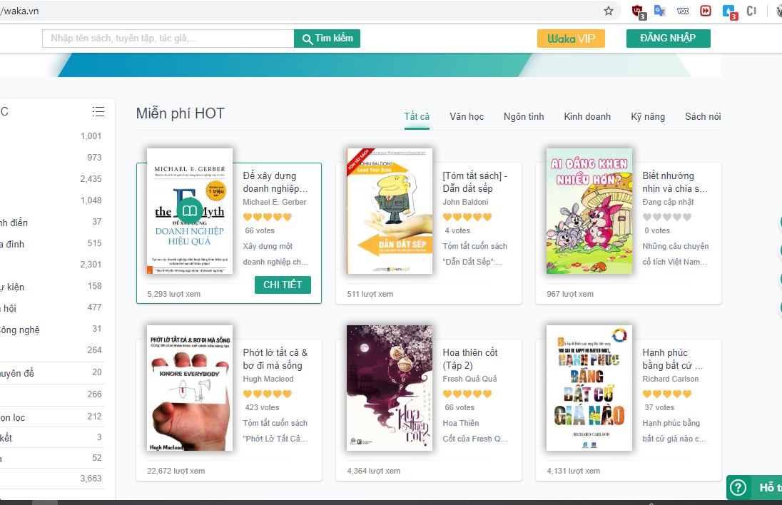
Crawl dữ liệu từ các trang web: Cụ thể: Trang web https://waka.vn/
Là dạng trang web đọc sách online có trả phí
Với hơn 13000+ đầu sách với nhiều chủ đề và thể loại
Tốc độ máy chủ phản hồi yêu cầu nhanh(~300ms)

Slide 10
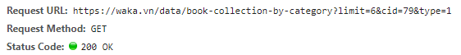
Gửi 1 https request đến dữ liệu của trang web

Slide 11
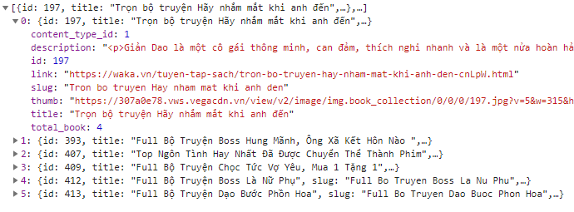
Xử lí response từ api trả về và lưu dưới dạng .json file
Crawl dữ liệu Tiền xử lý và tái cấu trúc dữ liệu

Slide 12
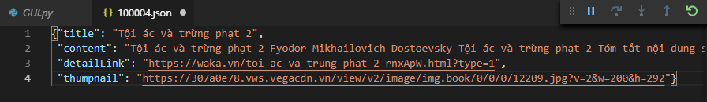
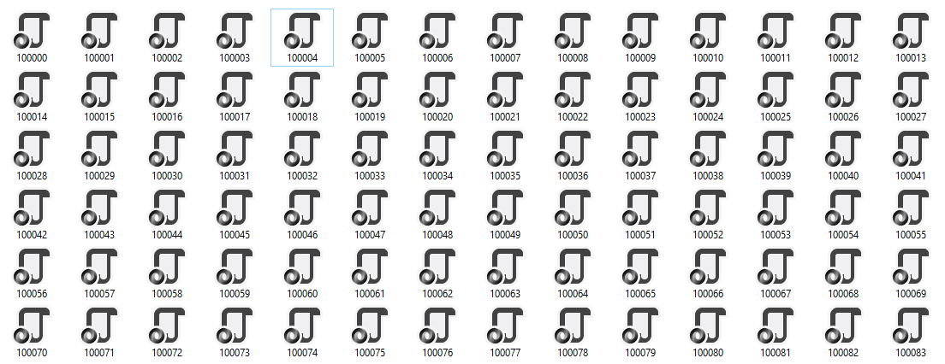

Slide 13
Loại bỏ stopwords và xây dựng inverted index:
Tải file stopwords tiếng Việt “vietnamesestopwords.txt” từ trên GitHub
https://github.com/stopwords/vietnamese-stopwords
Xây dựng inverted index - build_inverted_index(path, “stopwords”)
Convert file dữ liệu về chung định dạng
Tách văn bản thành các term
Loại bỏ stopwords và các kí tự đặc biệt( -, /, ?, !, ~, … )
Xây dựng inverted index
Xủ lý hai luồng gồm Title và Content file dữ liệu
Lưu dưới định dạng {term: {tên file chứa term đó: số lần term đó xuất hiện trong file đó}}
Lưu thành 2 file định dạng json : invertedIndexTitle.txt và invertedIndexContent.txt

Slide 14
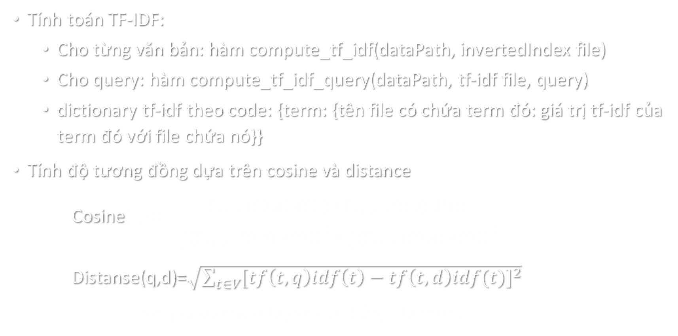
Truy vấn dữ liệu
Tính toán TF-IDF:
Cho từng văn bản: hàm compute_tf_idf(dataPath, invertedIndex file)
Cho query: hàm compute_tf_idf_query(dataPath, tf-idf file, query)
dictionary tf-idf theo code: {term: {tên file có chứa term đó: giá trị tf-idf của term đó với file chứa nó}}
Tính độ tương đồng dựa trên cosine và distance
Cosine(q,d)= $\frac{\sum_{t ∈ V}{tf\left(t,d\right)idf\left(t\right) }∗ \sum_{t ∈ V }{tf\left(t,q\right)idf(t)} }{\sqrt{{(\sum_{t ∈ V}{tf\left(t,d\right)idf\left(t\right)) }}^{2}} ∗ \sqrt{{(\sum_{t ∈ V}{tf\left(t,q\right)idf\left(t\right)) }}^{2}}}$
Distanse(q,d)=$\sqrt{\sum_{t∈V}{{[tf\left(t,q\right)idf\left(t\right)−tf\left(t,d\right)idf(t)]}^{2}}}$
(với q là query, d là file văn bản, t là term)

Slide 15
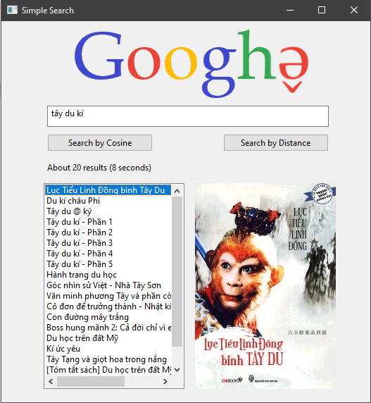
GIAO DIỆN NGƯỜI DÙNG
Logo chương trình, click chuột sẽ ra thông tin chương trình
Thanh tìm kiếm cho phép nhập câu truy vấn
Button Search by Cosine tìm kiếm với độ tương đồng theo Cosine
Button Search by Distance tìm kiếm với độ tương đồng theo Distance
ListBox bên trái là danh sách chủ đề của 20 tin liên quan nhất đến query nhập vào ở thanh tìm kiếm
Khung bên phải sẽ hiển thị ảnh bìa của sách
Click chuột vào ảnh bìa thì chương trình sẽ ở trang web đọc thử trên trình duyệt

Slide 16
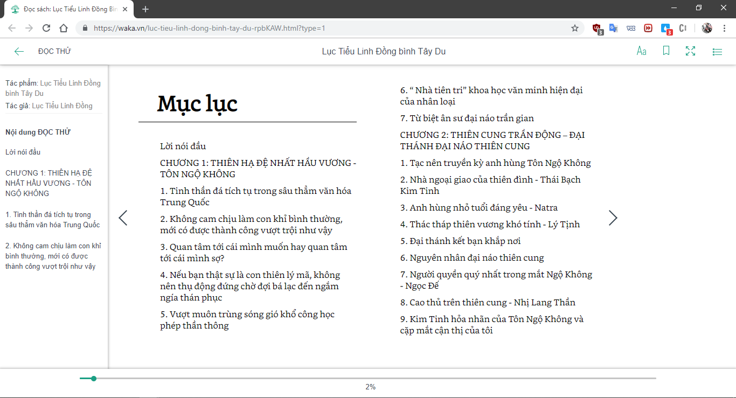
→ Kết quả khi click vào ảnh bìa sách “lục tiểu linh đồng bình tây du”

Slide 17
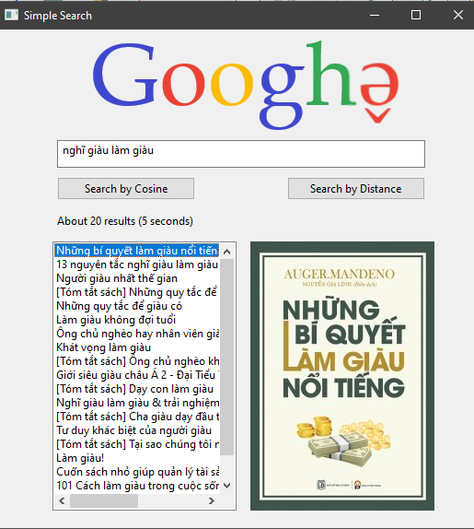

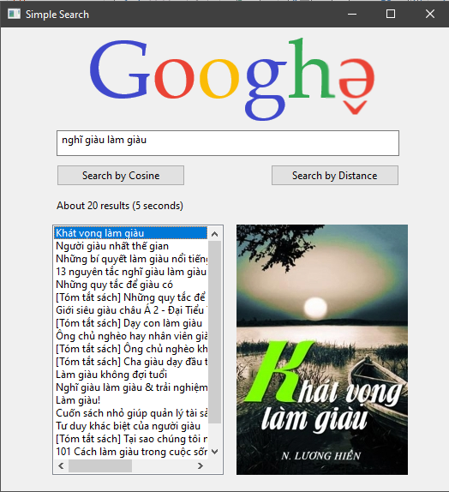
COSINE vs DISTANCE
COSINE
DISTANCE
Thời gian tìm kiếm tương đương nhau là 5s
Kết quả tìm kiếm có chút khác biệt

Slide 18
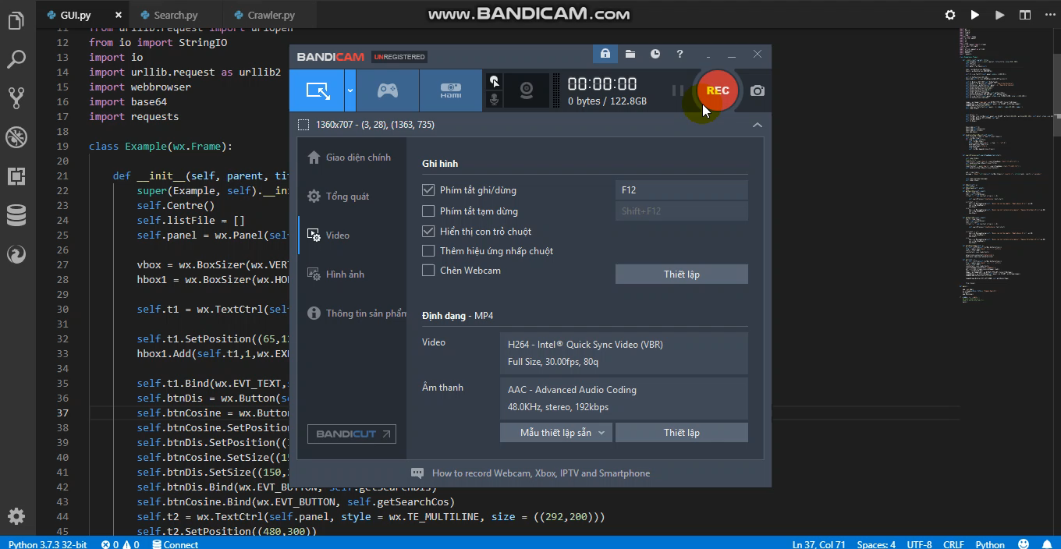
Video demo

Slide 19

Xin mời thầy và các bạn đặt câu hỏi?
Cảm ơn thầy và các bạn đã lắng nghe bài thuyết trình của nhóm mình!

